Slide 1
Start AG QR
Daniela Weber & Alexander Noack

Slide 2
Moodle an der HNEE - Basics
  Wie weit sind wir?
  Wie ist der Zeitplan?

Slide 3
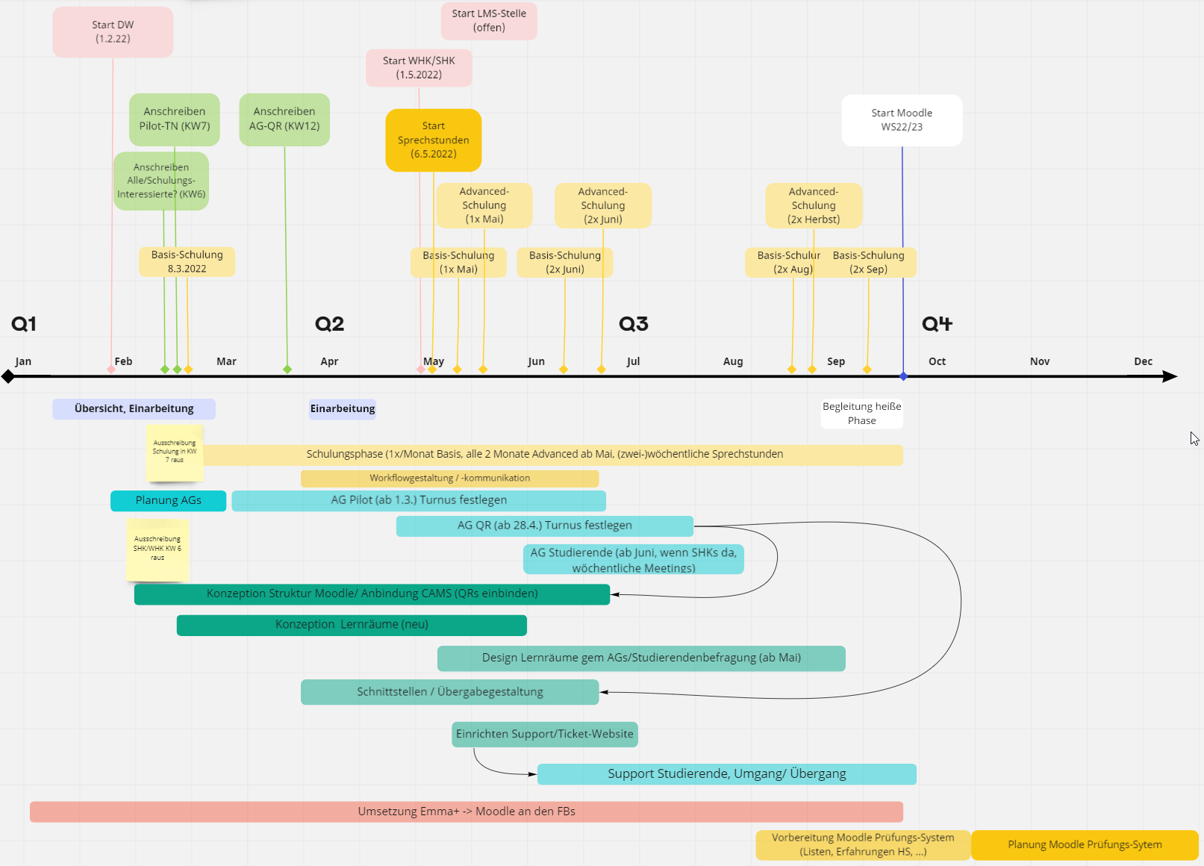

Slide 4
Moodle an der HNEE - Basics
  Wie weit sind wir?
  Wie ist der Zeitplan?
Die Schnittstelle zu CaMS
  Was sie können soll
  Was sie kann

Slide 5
Moodle an der HNEE - Basics
  Wie weit sind wir?
  Wie ist der Zeitplan?
Die Schnittstelle zu CaMS
  Was sie können soll
  Was sie kann
Der Übergang von CaMS zu Moodle
  Verlinkung
  Integration

Slide 6
Sammlung Bedürfnisse / Wünsche / Sorgen der QRs
  Eigene Moodle-Umgebung gewünscht?
  Da ggf Foren / Wiki / Lösungsbeispiele (z.B. Erfassung Bedarf der Dozierenden fürs Folgesemester)

Slide 7
Allen einen schönen Tag!

